Slide 1

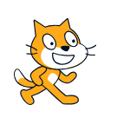
S POSKUSOM DO PROGRAMA
Kemija- RIN
OŠ 8. in 9. razred
Maša Mohar, Dunja Blaznik

